Slide 1
Egzamin ósmoklasisty 2023/2024

Slide 2
Harmonogram przeprowadzania egzaminu
Termin główny – 14.-16.05.2024 (wtorek, środa, czwartek)
Termin dodatkowy – 10.-12.06.2024 (poniedziałek, wtorek, środa)

Slide 3
1. Do egzaminu w terminie dodatkowym przystępuje uczeń, który:
a) nie przystąpił do egzaminu ósmoklasisty z danego przedmiotu lub przedmiotów w terminie głównym z przyczyn losowych bądź zdrowotnych ALBO
b) przerwał, albo któremu przerwano i unieważniono egzamin ósmoklasisty z danego przedmiotu lub przedmiotów w terminie głównym (również z przyczyn losowych lub zdrowotnych).
2. Do egzaminu ósmoklasisty w terminie dodatkowym zdający przystępuje również uczeń, któremu dyrektor OKE lub dyrektor CKE unieważnił egzamin z danego przedmiotu lub przedmiotów.
3. Do egzaminu ósmoklasisty w terminie dodatkowym zdający przystępuje w szkole, której jest uczniem.

Slide 4
Struktury egzaminu
14 maja 2024 r. – język polski (godz. 9:00)
15 maja 2024 r. – matematyka (godz. 9:00)
16 maja 2024 r. – język angielski (godz. 9:00)

Slide 5
Czas trwania poszczególnych części
Część pierwsza:
język polski – trwa 120 minut
Część druga:
matematyka – trwa 100 minut
Część trzecia:
język angielski - trwa 90 minut

Slide 6
Przedłużenie czasu trwania egzaminu dotyczy uczniów: - z autyzmem, w tym z zespołem Aspergera - ze specyficznymi trudnościami w uczeniu się, w tym z dysleksją, dysgrafią, dysortografią, dyskalkulią - niepełnosprawnych intelektualnie w stopniu lekkim - z innym zapisem w opinii pp-p
język polski - do 180 minut
matematyka – do 150 minut
język angielski – do 135 minut

Slide 7
Zakres sprawdzanych umiejętności:
rozporzadzenie-ministra-edukacji-i-nauki-z-dnia-15-lipca-2022-r.-w-sprawie-wymagan-egzaminacyjnych-dla-egzaminu-osmoklasisty-przeprowadzanego-w-roku-szkolnym-2022_2023-i-2023_2024.pdf

Slide 8
Zasady przeprowadzania egzaminu
Zdający powinni mieć przy sobie dokument stwierdzający tożsamość (np. legitymację szkolną).
O godzinie wyznaczonej przez przewodniczącego zespołu egzaminacyjnego uczniowie wchodzą do sali egzaminacyjnej pojedynczo. Przed wejściem do sali uczniowie losują numery stolików (nie dotyczy uczniów z dostosowaniami).
W czasie trwania egzaminu uczniowie nie powinni opuszczać sali egzaminacyjnej. W przypadku konieczności wyjścia zdający sygnalizuje taką potrzebę przez podniesienie ręki.
Członkowie zespołu nadzorującego mogą udzielać odpowiedzi na pytania zdających związane wyłącznie z kodowaniem arkusza oraz instrukcją dla zdającego.
Uczeń, który jest chory, może korzystać z zaleconego przez lekarza sprzętu medycznego i leków koniecznych ze względu na chorobę, pod warunkiem że taka konieczność została zgłoszona przewodniczącemu zespołu egzaminacyjnego przed rozpoczęciem danej części egzaminu.

Slide 9
Zasady przeprowadzania egzaminu – c.d.
Uczeń ma dodatkowo czas, który przeznaczony jest na sprawdzenie poprawności przeniesienia odpowiedzi na kartę odpowiedzi, a w przypadku języka angielskiego – sprawdzenie poprawności przeniesienia rozwiązań zadań otwartych na kartę rozwiązań zadań otwartych oraz poprawności przeniesienia odpowiedzi do zadań zamkniętych na kartę odpowiedzi, po zakończeniu czasu przewidzianego na rozwiązanie zadań (dotyczy zdających, którzy mają obowiązek zaznaczenia odpowiedzi na karcie odpowiedzi, zaznaczenia te są podstawą oceny pracy egzaminacyjnej):
język polski i matematyka – 5 minut
język angielski – 10 minut.
Instrukcja dotycząca sposobu zaznaczania odpowiedzi na karcie odpowiedzi oraz nanoszenia poprawek na karcie odpowiedzi i w zeszycie zadań egzaminacyjnych lub karcie rozwiązań zadań otwartych będzie zamieszczona w arkuszu egzaminacyjnym.

Slide 10
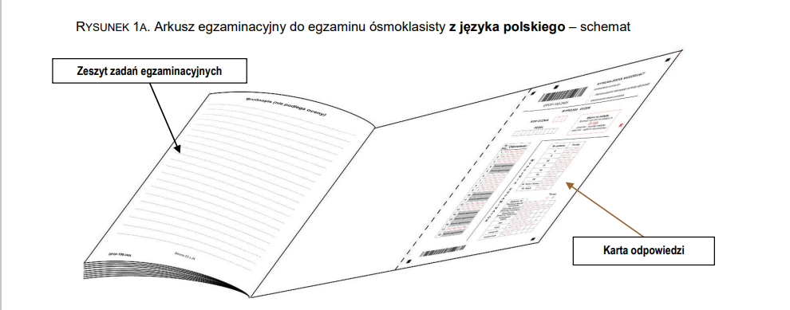
Praca z arkuszem egzaminacyjnym
po otrzymaniu arkusza uczeń sprawdza jego kompletność – braki zgłasza przez podniesienie ręki przewodniczącemu zespołu nadzorującego

Slide 12
zapoznaje się z instrukcją
koduje arkusz (w przypadku uczniów z dostosowaniami czynność tę wykonują członkowie zespołu nadzorującego egzamin)
*Przed rozpoczęciem egzaminu ósmoklasisty z każdego przedmiotu, w wyznaczonych miejscach arkusza egzaminacyjnego uczeń zamieszcza kod ucznia i numer PESEL oraz naklejki przygotowane przez okręgową komisję egzaminacyjną. Uczeń nie podpisuje arkusza egzaminacyjnego.

Slide 13
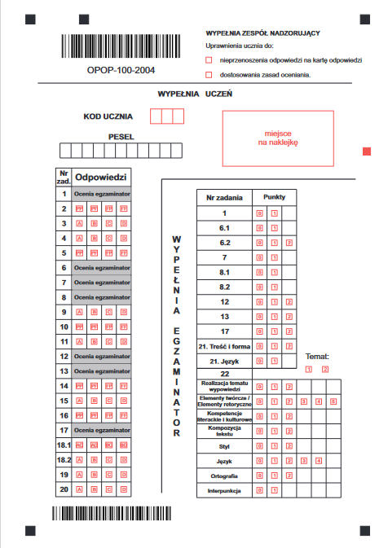

Slide 14
po czynnościach organizacyjnych i zapisaniu godziny rozpoczęcia i zakończenia egzaminu uczeń rozpoczyna pracę z arkuszem/następuje odtworzenie płyty CD lub plików mp3 (część język obcy)
Uczniowie spóźnieni nie będą wpuszczeni do sali egzaminacyjnej!!!

Slide 15
Zaznaczanie odpowiedzi
Jeśli uczeń ukończył pracę przed wyznaczonym czasem, zgłasza to zespołowi nadzorującemu przez podniesienie ręki, zamyka arkusz i odkłada go na brzeg stolika.
Przewodniczący zespołu nadzorującego lub członek zespołu nadzorującego w obecności ucznia sprawdza kompletność materiałów.
Dodatkowo, jeżeli zdający zgłasza zakończenie pracy wcześniej niż na 10 minut przed zakończeniem czasu przeznaczonego na pracę z arkuszem – przed odebraniem jego arkusza egzaminacyjnego członek zespołu nadzorującego sprawdza, czy uczeń zaznaczył odpowiedzi na karcie odpowiedzi oraz zapisał rozwiązania zadań otwartych na karcie rozwiązań zadań otwartych (jeżeli stanowi ona część arkusza egzaminacyjnego z matematyki i języka angielskiego)
W przypadku braku zaznaczeń na karcie odpowiedzi poleca zdającemu wykonanie tej czynności (nie dotyczy uczniów korzystających z arkuszy w formie dostosowanej do niepełnosprawności oraz uczniów ze specyficznymi trudnościami w uczeniu się).

Slide 16
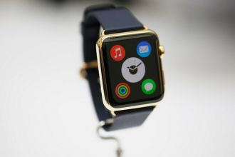
Urządzenia telekomunikacyjne

Slide 17
Przybory i materiały
Pióro/długopis z czarnym tuszem/atramentem – wszystkie części (niedozwolone jest korzystanie z długopisów zmywalnych/ścieralnych).
Linijka – matematyka (rysunki – długopisem; nie wykonuje się rysunków ołówkiem).
Woda mineralna (małą butelkę przynosi uczeń we własnym zakresie).
Osoby z chorobami przewlekłymi, chore lub niesprawne czasowo mogą korzystać z zaleconego przez lekarza sprzętu medycznego i leków koniecznych ze względu na chorobę.
Podczas egzaminu uczeń nie może korzystać z kalkulatora i słowników.

Slide 18
Samodzielna praca ucznia
W przypadku:
a. stwierdzenia niesamodzielnego rozwiązywania zadań przez ucznia
b. wniesienia lub korzystania przez ucznia w sali egzaminacyjnej z urządzenia telekomunikacyjnego albo materiałów lub przyborów pomocniczych niewymienionych w komunikacie o przyborach
c. zakłócania przez ucznia prawidłowego przebiegu egzaminu, w sposób utrudniający pracę pozostałym uczniom
– przewodniczący zespołu egzaminacyjnego przerywa i unieważnia temu uczniowi egzamin.

Slide 19
Możliwość wglądu do sprawdzonych i ocenionych prac
Uczeń lub jego rodzice mają prawo wglądu do sprawdzonej i ocenionej pracy egzaminacyjnej tego ucznia, w miejscu i czasie wskazanym przez dyrektora okręgowej komisji egzaminacyjnej, w terminie 6 miesięcy od dnia ogłoszenia wyników egzaminu ósmoklasisty, tj. od 3 lipca 2024 r. 3 stycznia 2025 r..
Nie dopuszcza się możliwości dokonywania wglądu przez pełnomocnika lub z udziałem pełnomocnika albo innej osoby wskazanej przez zdającego lub jego rodziców.
Wniosek o wgląd do pracy egzaminacyjnej składa się do dyrektora właściwej komisji okręgowej. Wnioski o wgląd są przyjmowane i rozpatrywane od dnia udostępnienia w ZIU (SIOEO) informacji o wynikach egzaminu ósmoklasisty. tj. od 3 lipca 2024 r., zgodnie z kolejnością wpływu.
Okręgowa komisja egzaminacyjna nie zwraca kosztów podróży związanych z dojazdem osoby uprawnionej do wglądu, w tym zdającego, do miejsca wglądu wyznaczonego przez dyrektora komisji okręgowej.

Slide 20
Terminy
3 lipca 2024 r. – udostępnienie w ZIU (SIOEO) wyników egzaminu ósmoklasisty
3 lipca 2024 r. – wydanie zdającym zaświadczeń/informacji o szczegółowych wynikach egzaminu ósmoklasisty

Slide 21
Informacje o egzaminie
strona internetowa Centralnej Komisji Egzaminacyjnej – www.cke.gov.pl
(zakładka „egzamin ósmoklasisty”: informatory o egzaminie ósmoklasisty od roku szkolnego 2018/2019 oraz aneksy do tych informatorów obowiązujące w roku szkolnym 2023/2024, przykładowe arkusze egzaminacyjne, arkusze egzaminu próbnego, zestawy powtórzeniowe zadań egzaminacyjnych, arkusze wykorzystane do przeprowadzenia egzaminu ósmoklasisty w latach 2019-2023)
strona internetowa Okręgowej Komisji Egzaminacyjnej - www.oke.jaworzno.pl

